Slide 1
선형 시스템
과제 03
임베디드시스템공학과 202201676 장경은

Slide 2
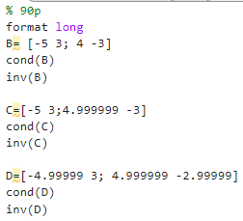
90p. (1/2)
Format long : 긴 고정소수점 형식으로 출력하는 명령어
B는 2*2 matrix로 선언했다.
Cond: 역행렬의 조건수로, 데이터의 오차에 대한 선형 연립 방정식 해의 민감도를 측정한다
C는 2*2 matrix로 선언했다.
C의 역행렬 조건수로, 행렬의 계산에 있어서 생기는 오차값을 반환합니다.
D는 2*2 matrix로 선언했다.
D의 역행렬의 조건수를 반환한다.
D의 역행렬을 반환한다.

Slide 3
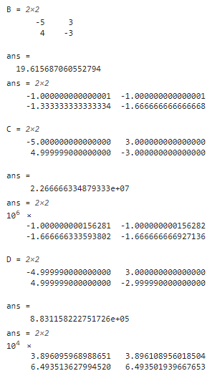
90p. (2/2)
B의 행렬이다.
B의 역행렬의 조건수를 구한 것이다.
B의 역행렬이다.
C의 행렬이다.
C의 역행렬의 조건수를 구한 것이다.
2.26…의 7승이다.
그 다음은 C의 역행렬이다.
D의 행렬이다.
D의 역행렬의 조건수를 구한 것이다.
D의 역행렬이다.

Slide 4

91p. (1/2)
A의 4*4 행렬을 선언했다.
A의 역행렬의 조건수를 구하는 명령어이다.
A의 역행렬을 구하는 명령어이다

Slide 5
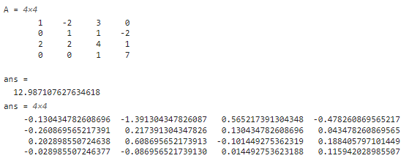
91p. (2/2)
A의 4*4 행렬을 선언했다.
A의 역행렬의 조건수를 구하는 명령어이다.
A의 역행렬을 구하는 명령어이다

Slide 6

92p. (1/2)
마방진 4*4를 B로 선언했다.
B matrix의 역행렬의 조건수를 구하는 명령어이다.
Rcond를 이용해 B의 조건수의 역수를 구했다.
B의 역행렬을 구하는 명령어이다.

Slide 7
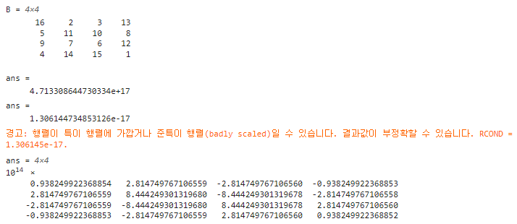
92p. (2/2)
B의 4*4 행렬을 선언했다.
B의 역행렬의 조건수이다.
B의 조건수의 역수이다
B의 역행렬이다.
오류가 나타난 이유는 조건수의 역수가 0에 가까우면 유사 특이 행렬이고 조건이 나쁘다고 볼 수 있어서 결과값의 정확도가 낮기 때문입니다.
결과가 1.3의 -17승이기 때문에 조건이 매우 나쁜 것을 확인할 수 있었습니다.

Slide 8

93p. (1/2)
Beta를 0.001로 선언했습니다.
이전에 선언했던 B의 크기에 맞춰 단위행렬을 선언하고 beta와 곱해서 주대각행렬의 값만 얻어냅니다. 그리고 B를 마지막으로 더해서 주대각행렬의 값만 크게 합니다.
위에서 계산한 B2의 조건수의 역수를 구하는 명령어입니다.
B2의 역행렬을 구하는 명령어입니다.

Slide 9
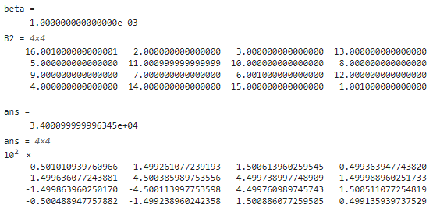
93p. (2/2)
0.001 = 1의 -3승
B2는 위에서 선언한 4*4 matrix B에 대해 단위행렬을 선언하고 주대각행렬만 얻어낸 값에 B를 더한 값입니다.
B2의 역행렬의 조건수입니다.
B2의 역행렬입니다.

Slide 10

94p. (1/2)
Beta를 0.01로 선언했습니다.
B3은 B의 크기만큼 단위행렬을 생성하고 그것에 beta를 곱해서 행렬의 요소들을 1/100로 줄입니다.
그리고 B 요소들을 각각 더한 것이 B3이다.
B3의 역행렬의 조건수이다.
B3의 역행렬이다.

Slide 11
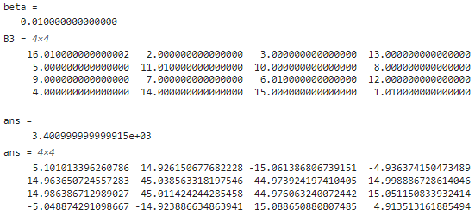
94p. (2/2)
Beta를 0.01로 선언했습니다.
B의 주대각행렬에 0.01을 더한 값이 출력되었습니다.
B의 역행렬의 조건수입니다.
B의 역행렬입니다.

Slide 12

95p. (1/2)
Beta를 0.1로 선언했습니다.
B3은 B matrix 크기만큼 단위행렬을 선언한 뒤, 0.1을 곱해서 주대각행렬이 0.1인 단위행렬을 만듭니다.
그리고 B를 더해서 기존 B 행렬에 주대각행렬만 0.1을 더한 값을 구합니다.
앞서 구한 값의 역행렬의 조건수이다.
B4의 역행렬이다.

Slide 13
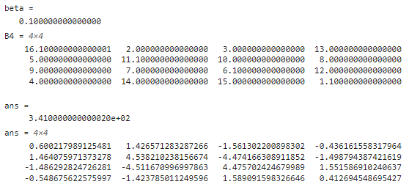
95p. (2/2)
Beta를 0.1로 선언했습니다.
B의 주대각행렬에 0.1을 더한 값이 출력되었습니다.
B4의 역행렬의 조건수입니다.
B4의 역행렬입니다.

Slide 14

96p. (1/2)
C를 4*4 matrix로 선언했습니다.
이 행렬의 역행렬을 구하는 명령어입니다.

Slide 15
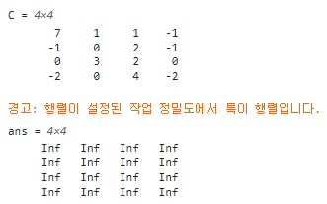
96p. (2/2)
C의 determinant가 0이 아닌 무한대로 발산하기 때문에 역행렬이 존재하지 않습니다.
따라서 특이행렬입니다.

